Slide 1
Dataanalyse
Topic modelling

Slide 2

Agenda
Unsupervised learning
LDA
Sandsynlighed for emne-
ord
Klassifikation for hvert
dokument
Et eksempel

Slide 3
Unsupervised learning
Opdeling af data

Slide 4
Opdeling af dokumenter
Hvor vigtigt er et dokument reelt set?
Opdeling af dokumenter i naturlige grupper – topic modelling
LDA opdeling af dokumenter
Kode: vi kan igen bruge Tidy text

Slide 5
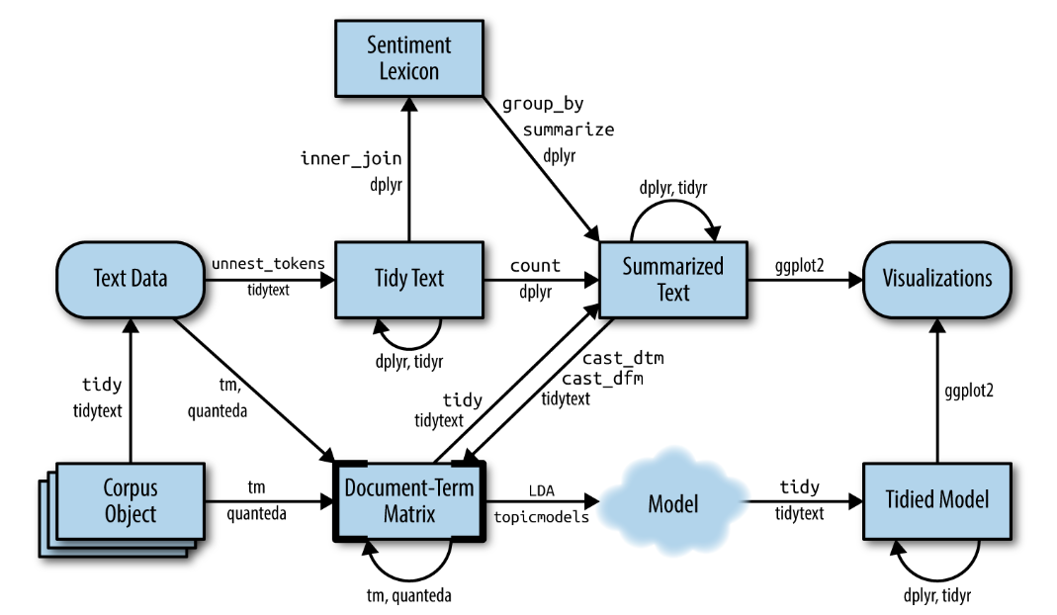

Slide 6
LDA funktioner
Sandsynligheden for emneord

Slide 7
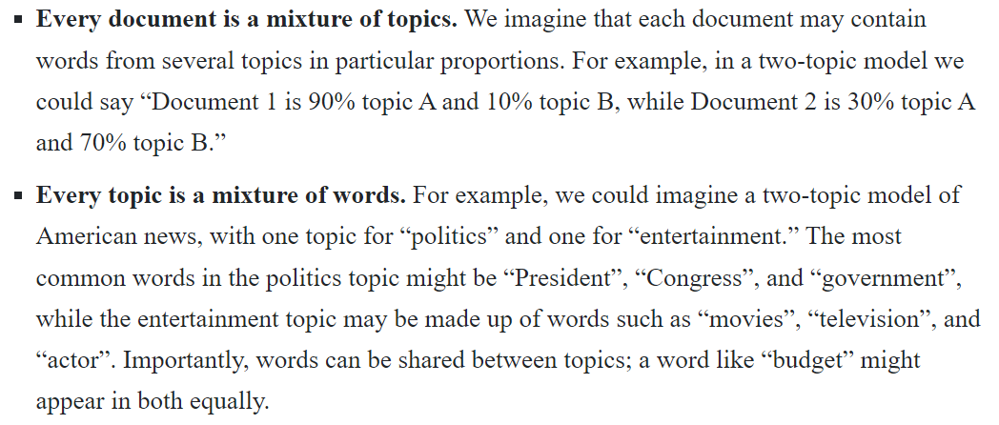
Introduktion

Slide 8
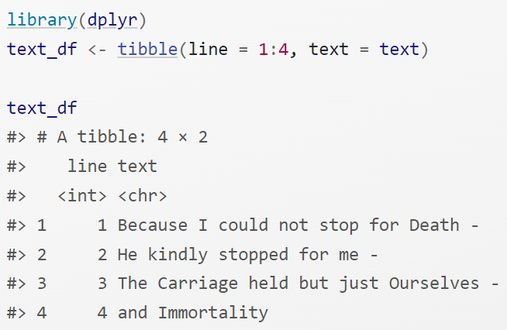
Token

Slide 9
LDA
Det er en metode, der tager højde for de to punkter fra forrige slide
Finder mixet af ord, der stemmer overens med emnet
Samtidig tager den højde for mixet af emner, der beskriver et givent dokument

Slide 10
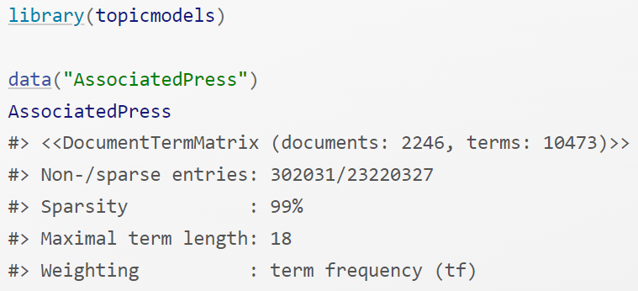
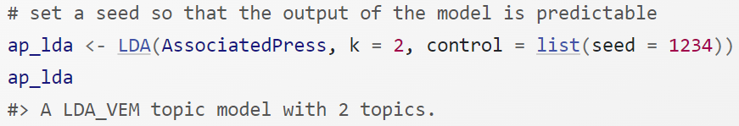
Bibliotek af emner

Slide 11
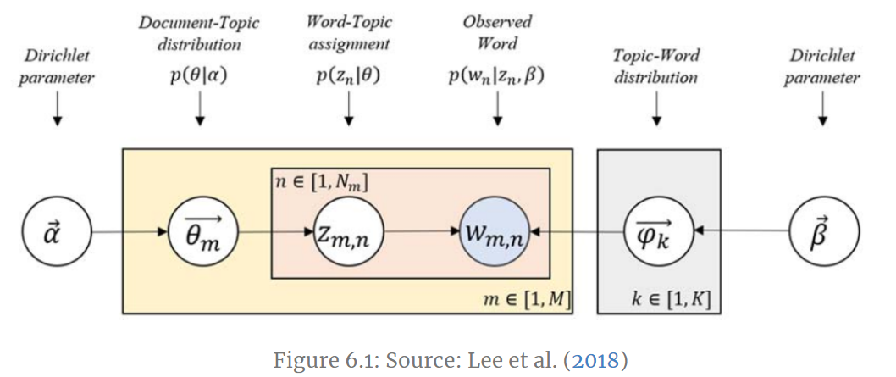
Den latente variable og fordelinger
Jeg har bedt jer om at gøre det samme med en mere simpel metode
Fodbold og Dataanalyse

Slide 12
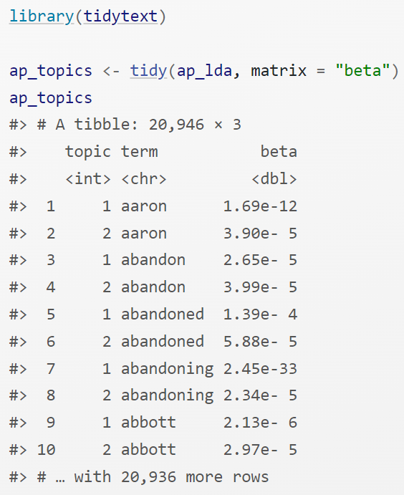

Slide 13
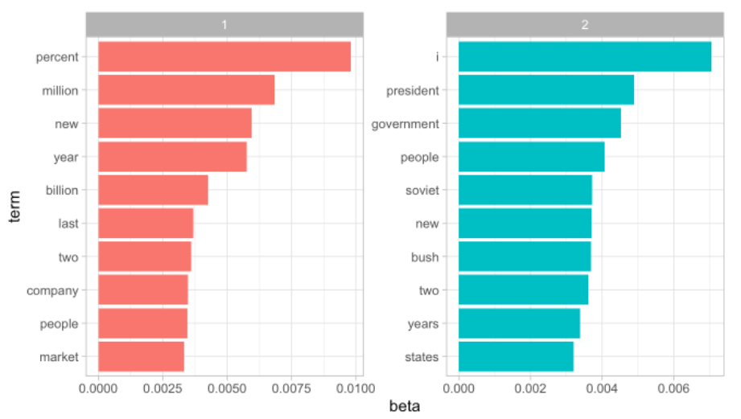
Top 10 af ord

Slide 14
Opdeling i 2 emner
Emne 1:
Finansielle termer:
Percent, million, billion, company, market
Emne 2:
Politiske termer:
President, government, Bush, States

Slide 15
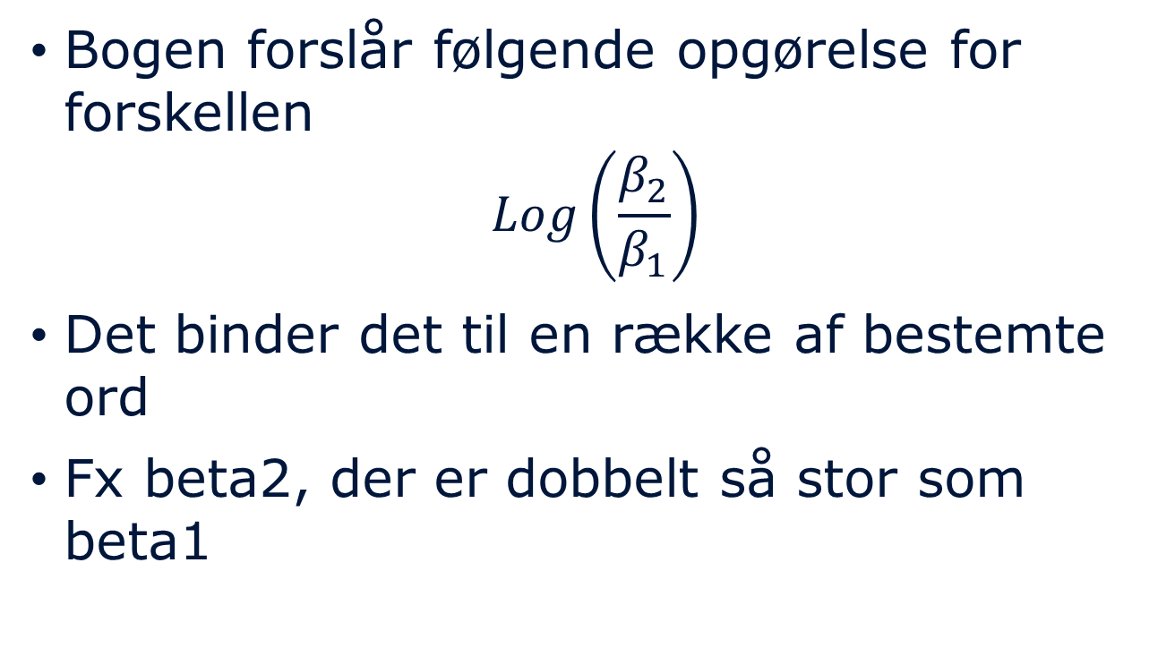
Den største forskel mellem emner
Bogen forslår følgende opgørelse for forskellen
$$Log\left(\frac{β_{2}}{β_{1}}\right)$$
Det binder det til en række af bestemte ord
Fx beta2, der er dobbelt så stor som beta1

Slide 16
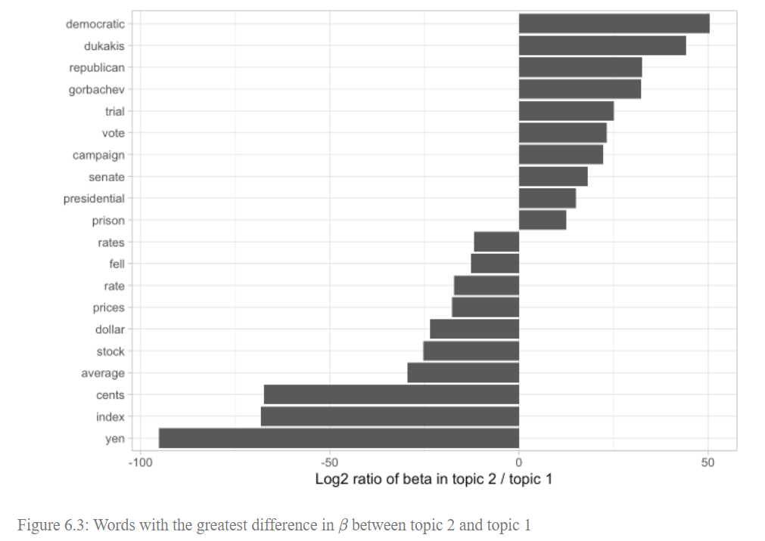
Illustration

Slide 17
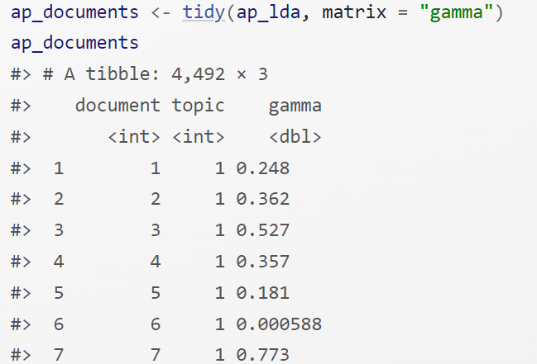
Sandsynlighed for et givent emne
Pr. dokument pr. emne sandsynligheden
Vi kan fortsat benytte tidy() i R
I stedet for beta, er gamma nu det, der skal benyttes i funktionen

Slide 18

Opgaver
Genskab figuren fra slide nr. 13 og 16 med to tekster I selv vælger. (hint: tag to nyhedsartikler på engelsk)
Test om I kan lave topic modelling på teksten fra eksamenscasen

Slide 19
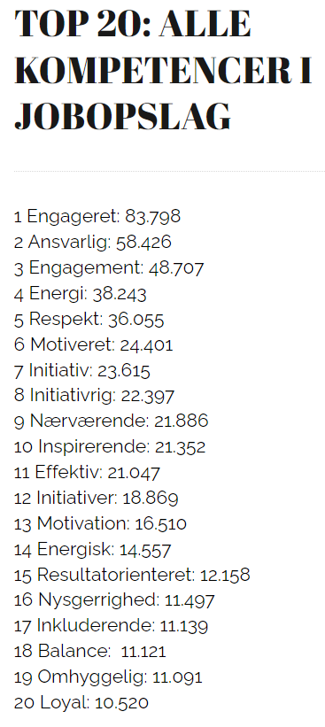
Forskere på Cphbusiness har benyttet NLP

Slide 20
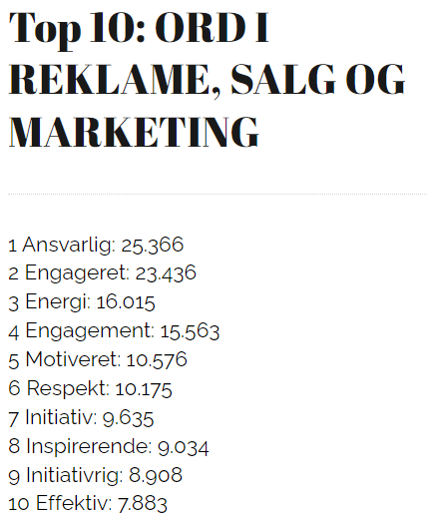
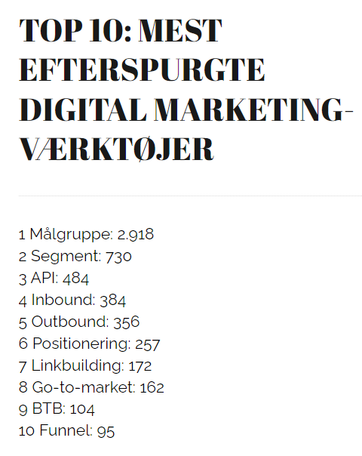

Slide 21
Topic modelling 2

Slide 22
Input af tekster
Hvad har I gjort? (vidensdeling)
Der ligger to Word-filer på Moodle
Xx
Xx
Xx

Slide 23
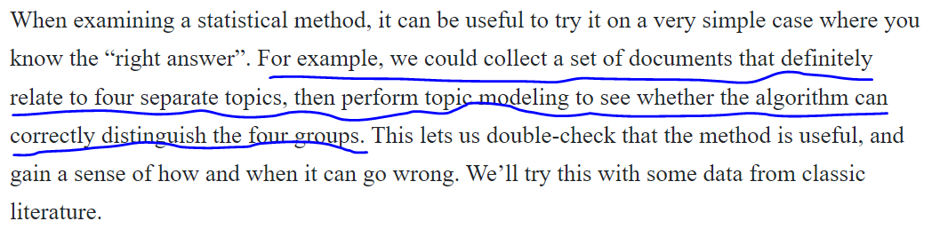
Test af kode (fra sidst)

Slide 24
Reklame tekster
Gode reklametekster som sælger og skaber meromsætning (denkermedia.dk)
Reklametekst fra Samtext Denmark | Vi skriver den for dig
Hvad har I af idéer til tekster? Jeg har behov jeres egen kreativitet – husk I skal i praktik☺

Slide 25
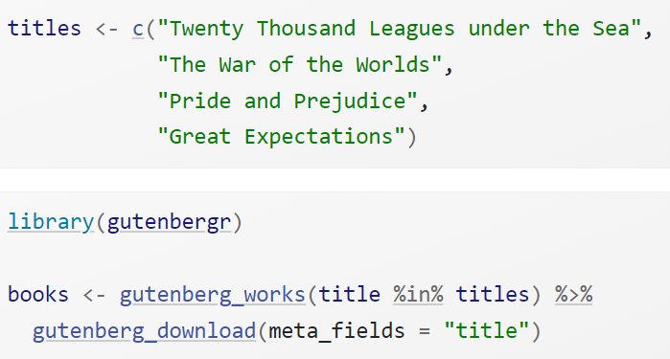
4 bøger i Gutenberg i R

Slide 26
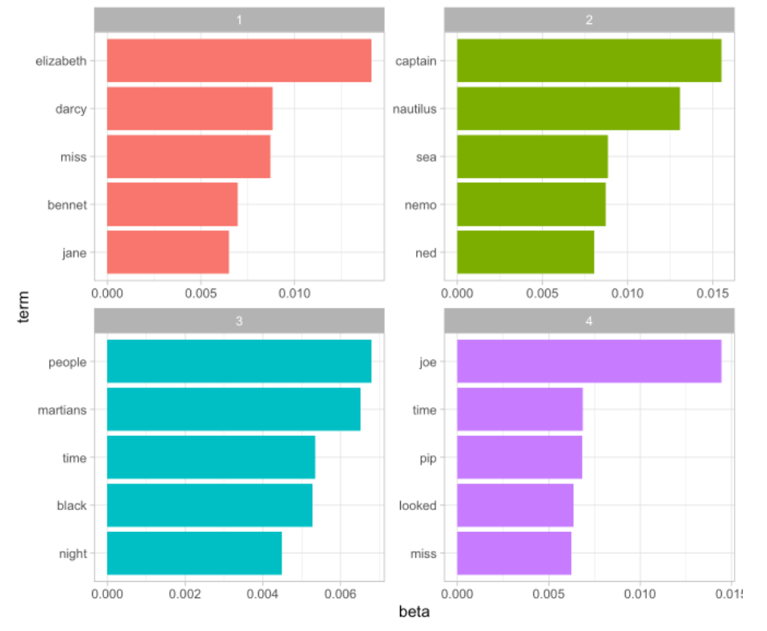
Opdeling af ord i de 4 bøger

Slide 27
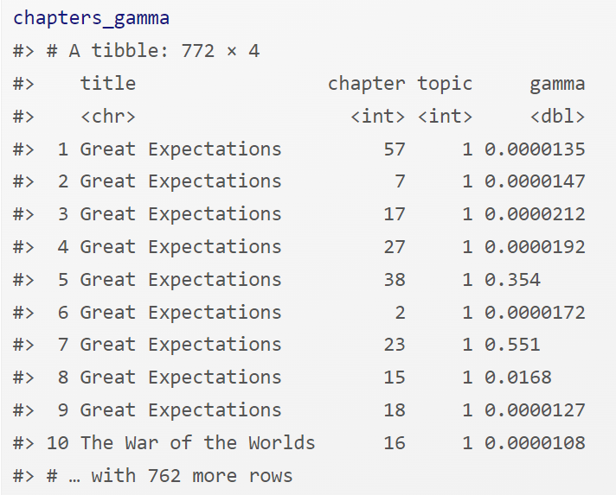
Kapitler i bøger opdelt i emner

Slide 28
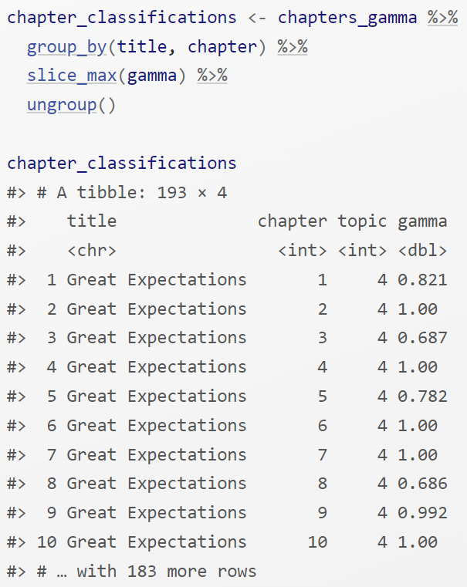
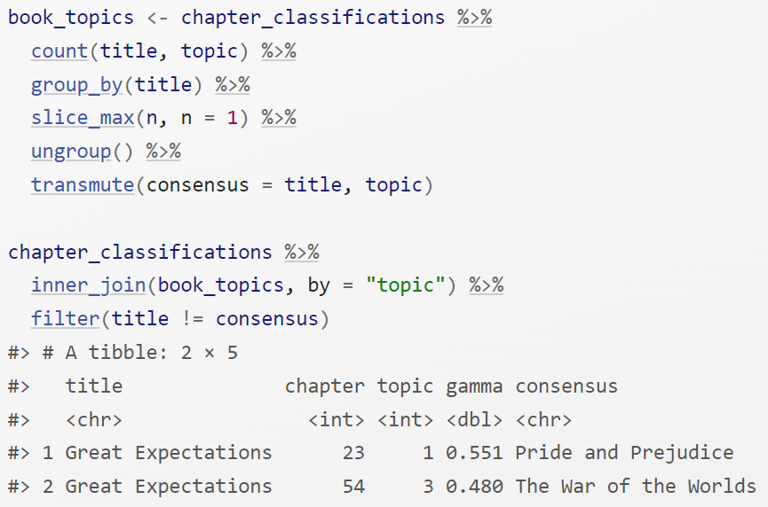
Tjek for om kapitler i bogen mere ligner andre af de 4 bøger

Slide 29
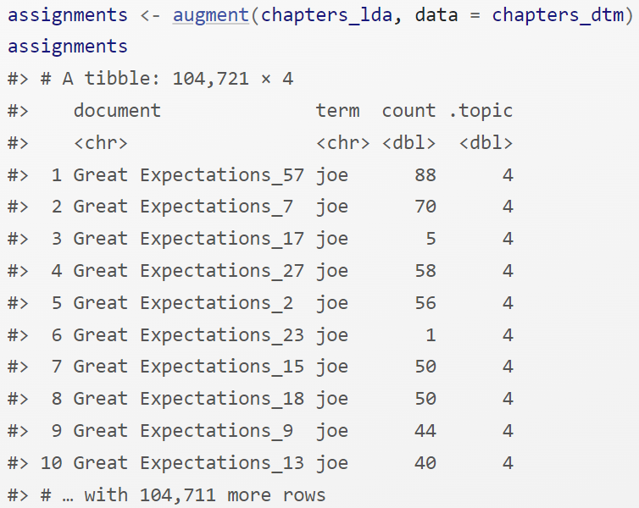
Mere dybdegående med ordene

Slide 30
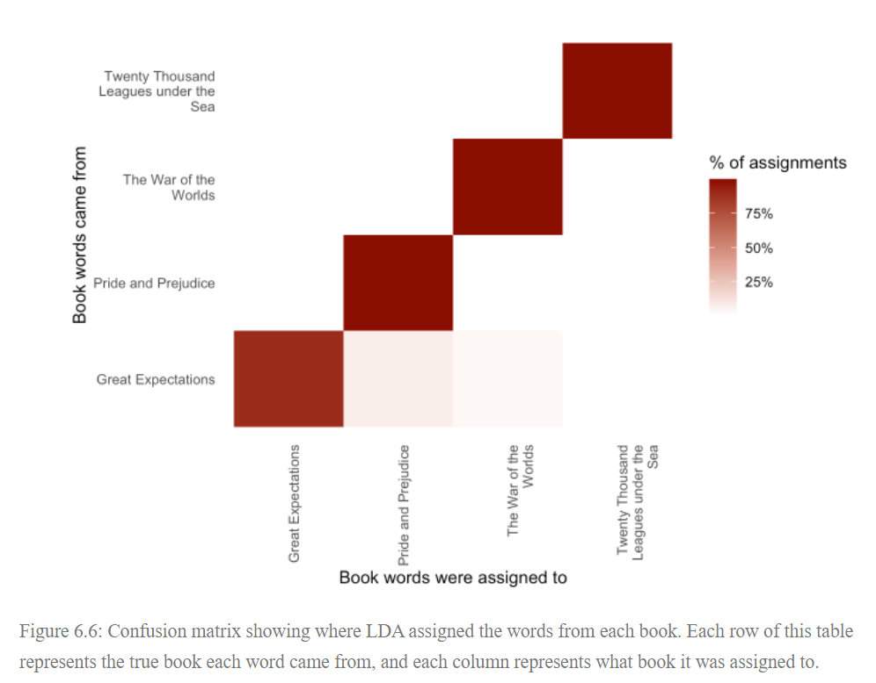

Slide 31
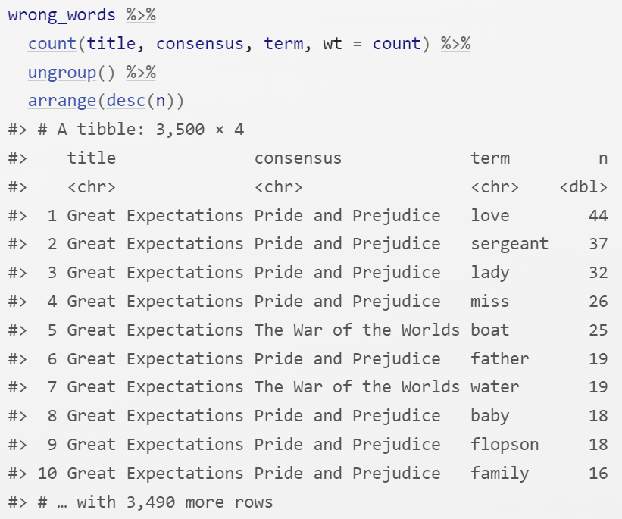
Forkerte ord

Slide 32
Opgaver
Find to artikler og lav topic modelling.
Find yderligere to artikler og tilføj dem til jeres topic modelling.

